Slide 1
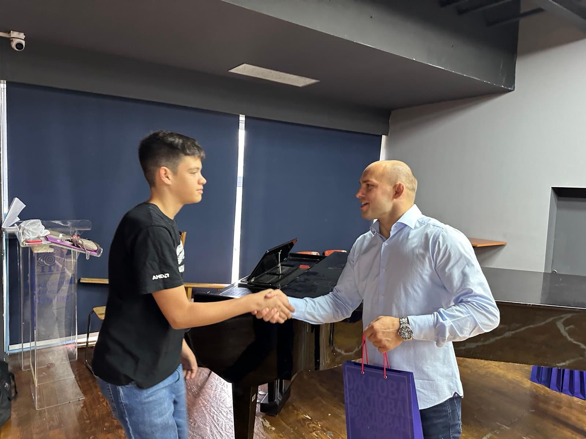
Филип Петровић
Ученик генерације ОШ „Змај јова јовановић”

Slide 2
Основне информације
Датум рођења: 23. 3. 2009.
Место рођења: Београд
Родитељи: Саша и Јелена
Сестра: Симона

Slide 3
Рано ДЕтињство
Рано детињство је најлепши период живота, јер нисам имао никаквих обавеза. Међутим, већ тада су почеле да ме интересују неке ствари као што су технологија и природне науке.

Slide 4
Полазак у први разред
Први разред ми је испуњен лепим успоменама. Ишао сам у школу зато што сам то истински желео, а не зато што сам морао. Навикавао сам се на школски живот и стекао нова пријатељства.

Slide 5
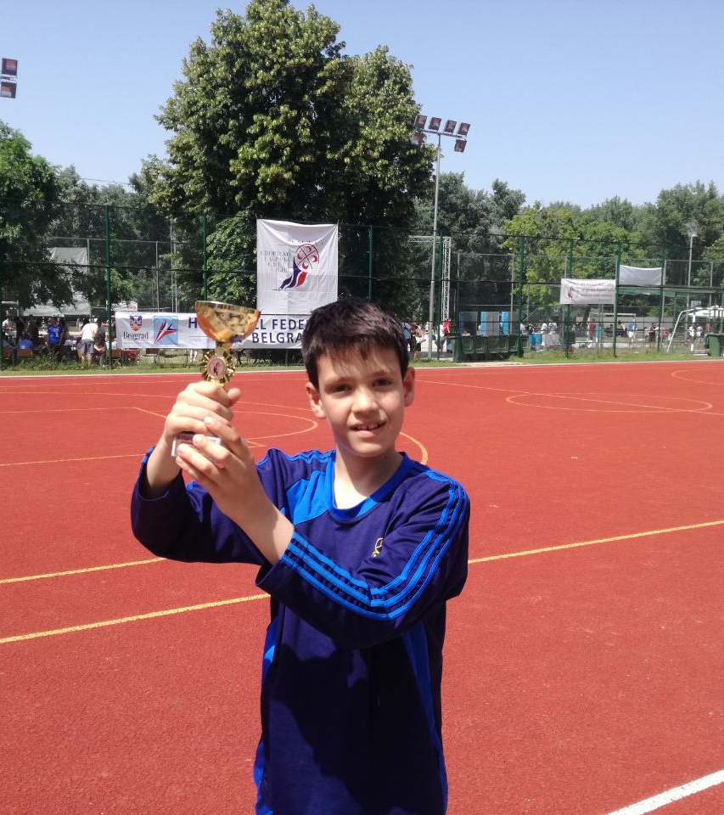
Од првог до четвртог разреда
У млађим разредима сам нарочито заволео математику из које сам почео да се такмичим и освајам награде. У трећем разреду почео сам да тренирам рукомет. Играо сам на позицији голмана.

Slide 6
Полазак у пети разред
Полазак у пети разред био је доста другачији у односу на остале генерације будући да са у пети разред кренуо за време короне. Ипак, и поред свега, наставио сам да се бавим оним што волим.

Slide 7
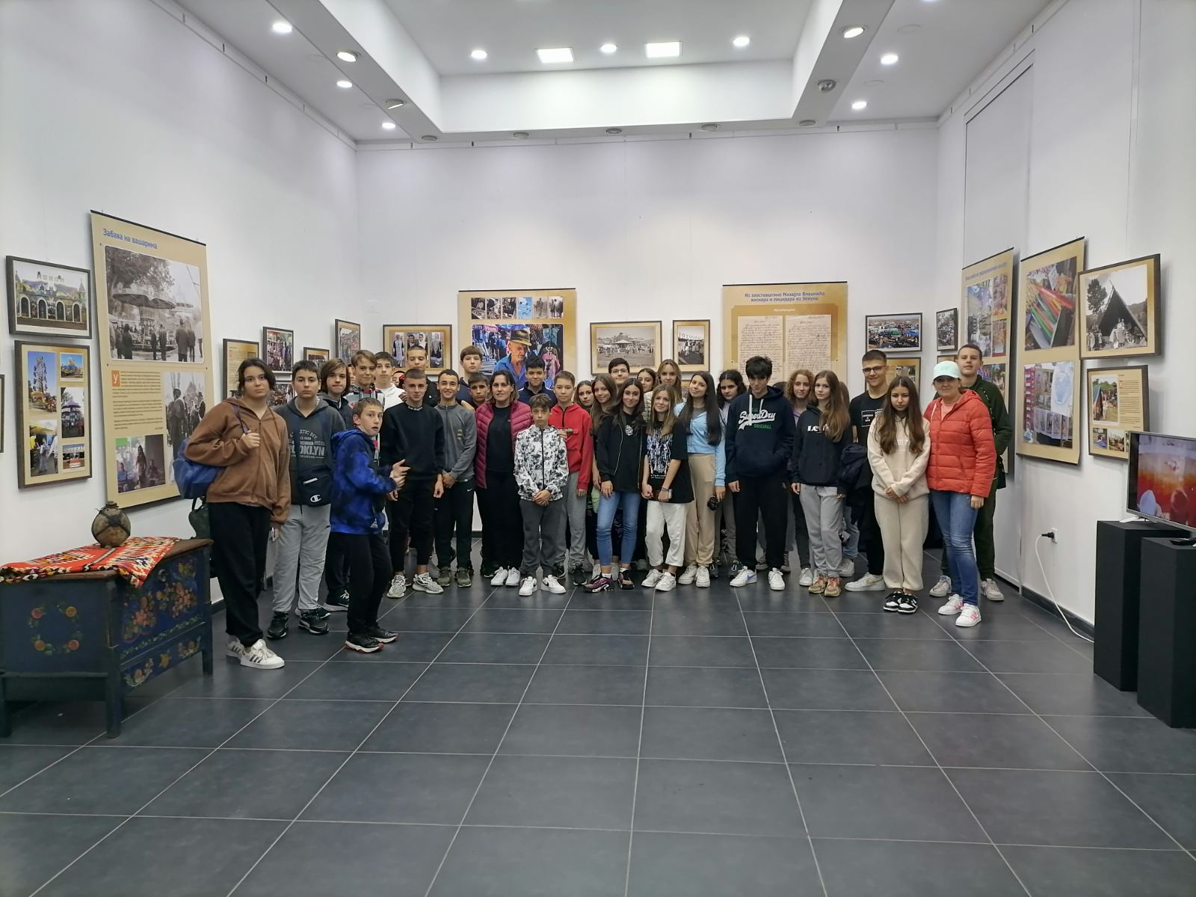
Од петог до осмог разреда
Прелазак у више разреде био је занимљив. Лако сам се адаптирао и наставио да проширујем своја интересовања. Рачунари су ме све више интересовали.
Упознао сам и пуно нових пријатеља, јер су нам одељења измешана.

Slide 8
Хобији и интересовања
У даљем периоду наставио сам да тренирам рукомет. Моје интересовање за рачунаре је порасло. Практична знања добио сам тако што сам себи и друговима састављао и поправљао рачунаре .

Slide 9
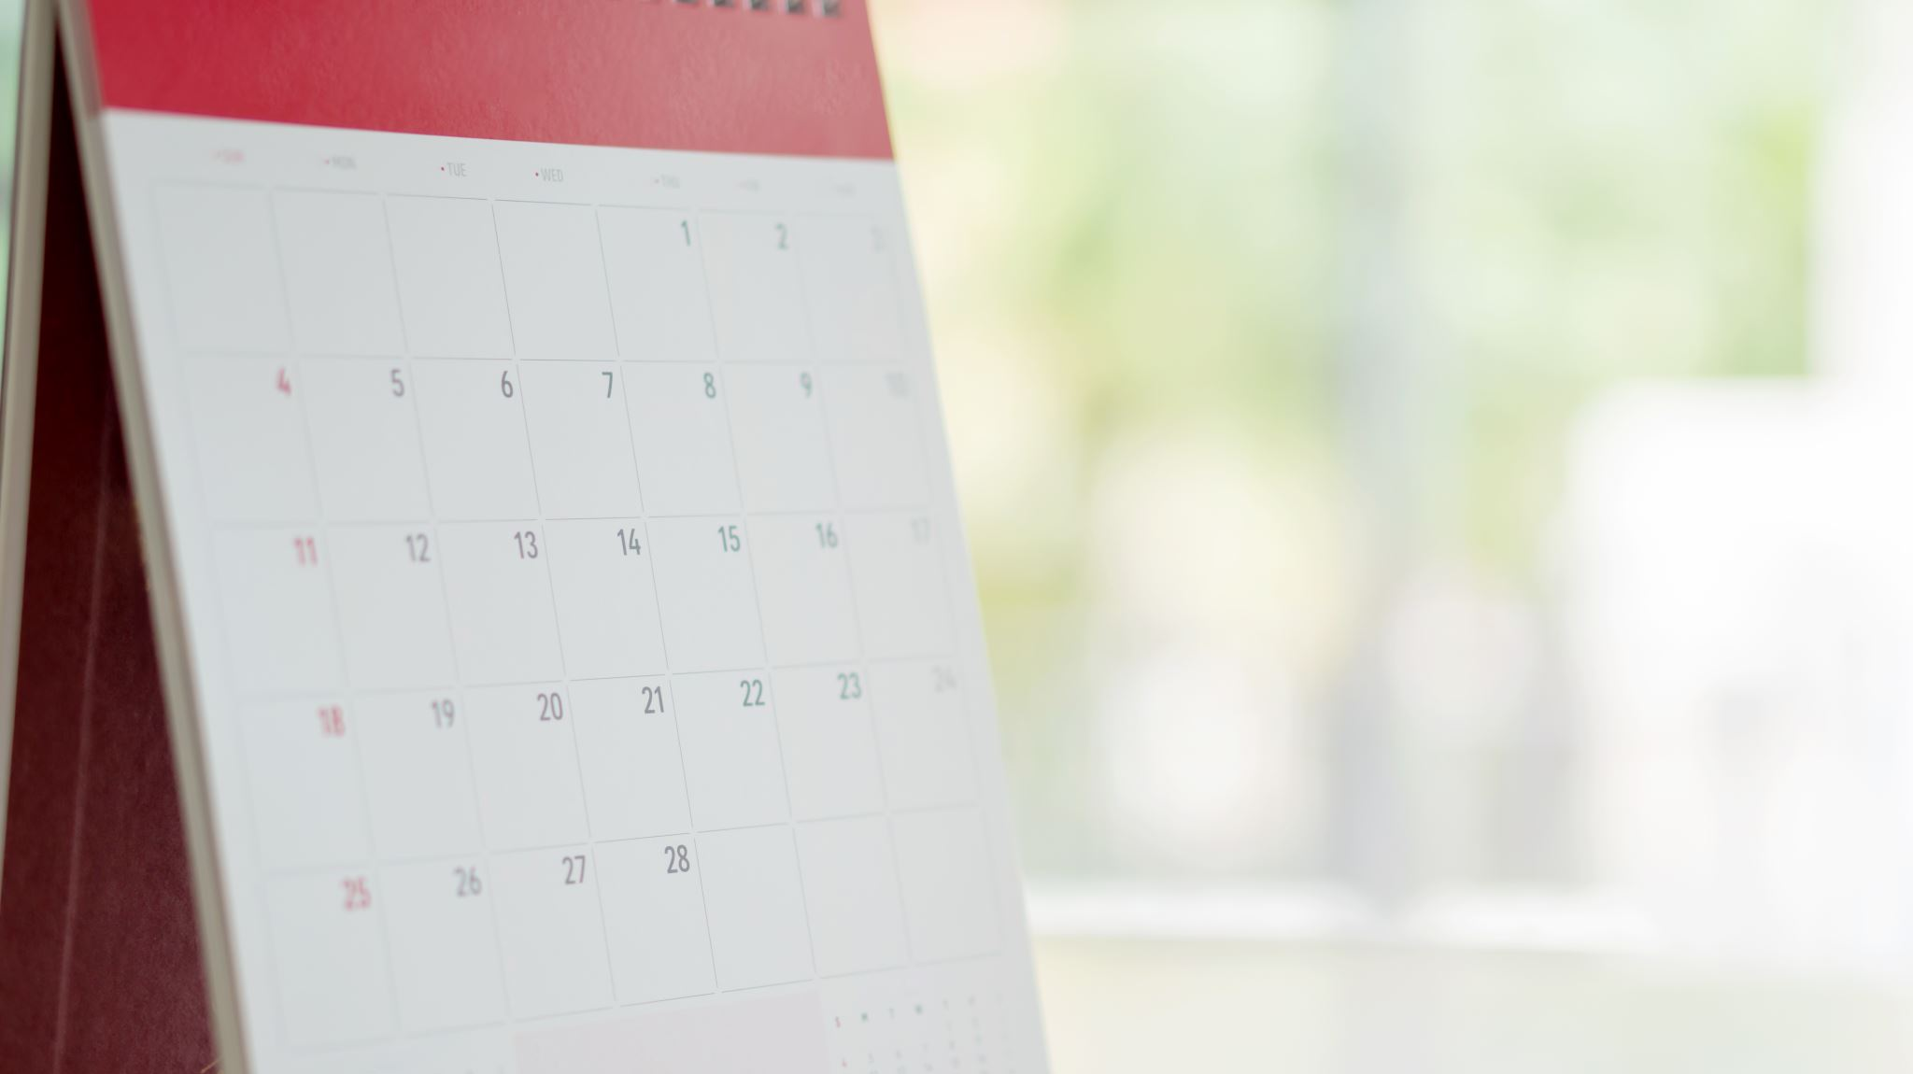
Награде
Математика: Такмичење 2x2 2018. похвала, Такмичење Мислиша 2018. похвала, Такмичење Мислиша 2019. 2. награда, Општинско такмичење 2019. 3. награда, Такмичење Мислиша 2020. похвала, Општинско такмичење 2020. 2. награда, Општинско такмичење 2021. 2. награда, Окружно такмичење 2021. 2. награда, Општинско такмичење 2022. 3. награда, Окружно такмичење 2022. похвала, Такмичење Мислиша 2022. 3. награда, Такмичење Мост математике 2022. 1 награда окружно и 3 награда републичко, Такмичење Мислиша 2023. похвала.
Физика: Општинско такмичење 2022. 2. награда, Окружно такмичење 2022. 2.награда, Републичко такмичење 2022. 2. награда, Општинско такмичење 2023. 1. награда, Окружно такмичење 2023. похвала, Општинско такмичење 2024. 1. награда, Окружно такмичење 2024. похвала.

Slide 10
Награде
Хемија: Општинско такмичење 2023. 3. награда
Верска настава: Општинско такмичење 2021. 3. награда, Окружно такмичење 2021. 3. награда.
Рукомет: Општинско такмичење 2022. 2. награда, Општинско такмичење 2023. 2. награда, Oпштинско такмичење 2024. 1. награда
Фудбал: Општинско такмичење 2023. 2. награда.
Историја: Општинско такмичење 2024. 1. награда.
Техника и технологија: Општинско такмичење 2024. 3. награда.
Информатика: Општинско такмичење 2024. 2. награда, Окружно такмичење похвала, Републичко такмичење 2024. 3. награда и пласман на ЈСИО.

Slide 11
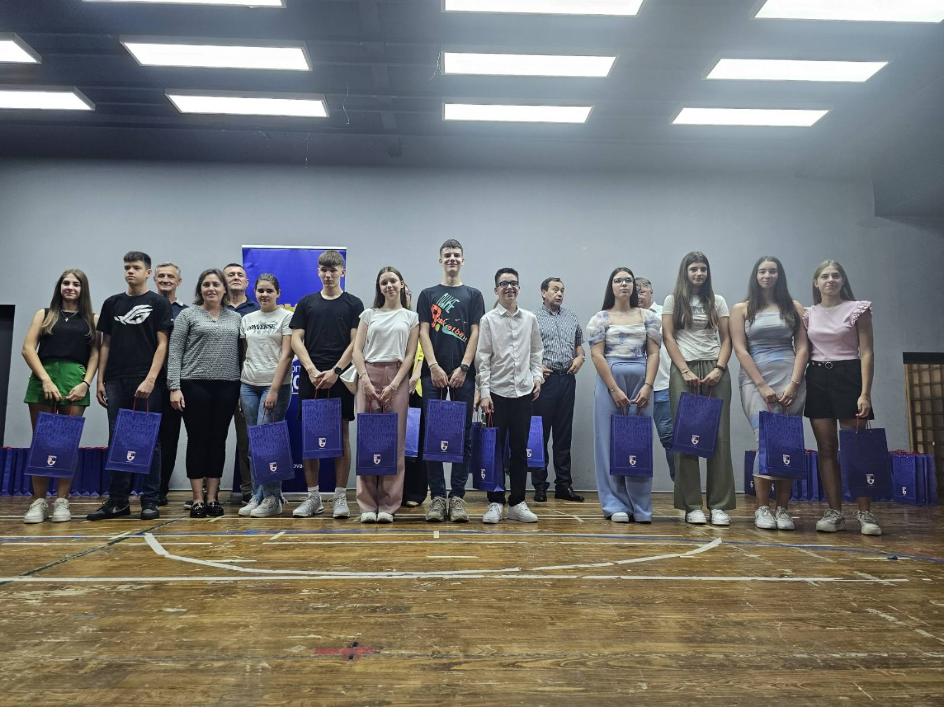
Даљи планови у животу
Планирам да упишем специјализовано ИТ одељење и волео бих да једног дана постанем програмер.

Slide 12
Какав је осећај бити ученик генерације?
Поносан сам јер...
Захвалан сам...
...шаљем млађим генерацијама поруку да су образовање и знање најважнији у животу;
...схватам да ће труд и рад увек бити награђени и цењени.
Својој породици за несебичну подршку
Својим наставницима од којих сам много научио
Свим својим пријатељима, јер без њих не бих био оно што јесам

Slide 13
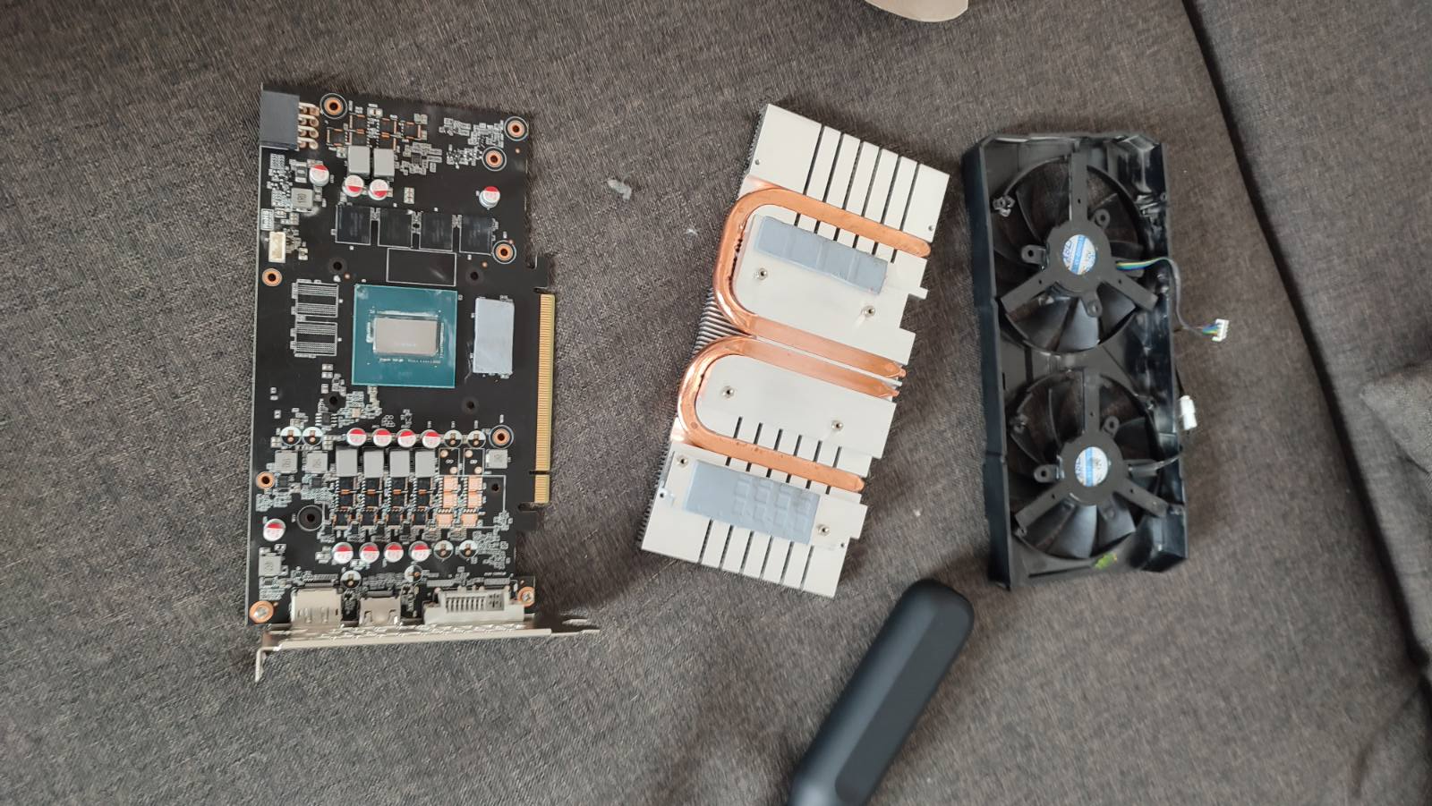
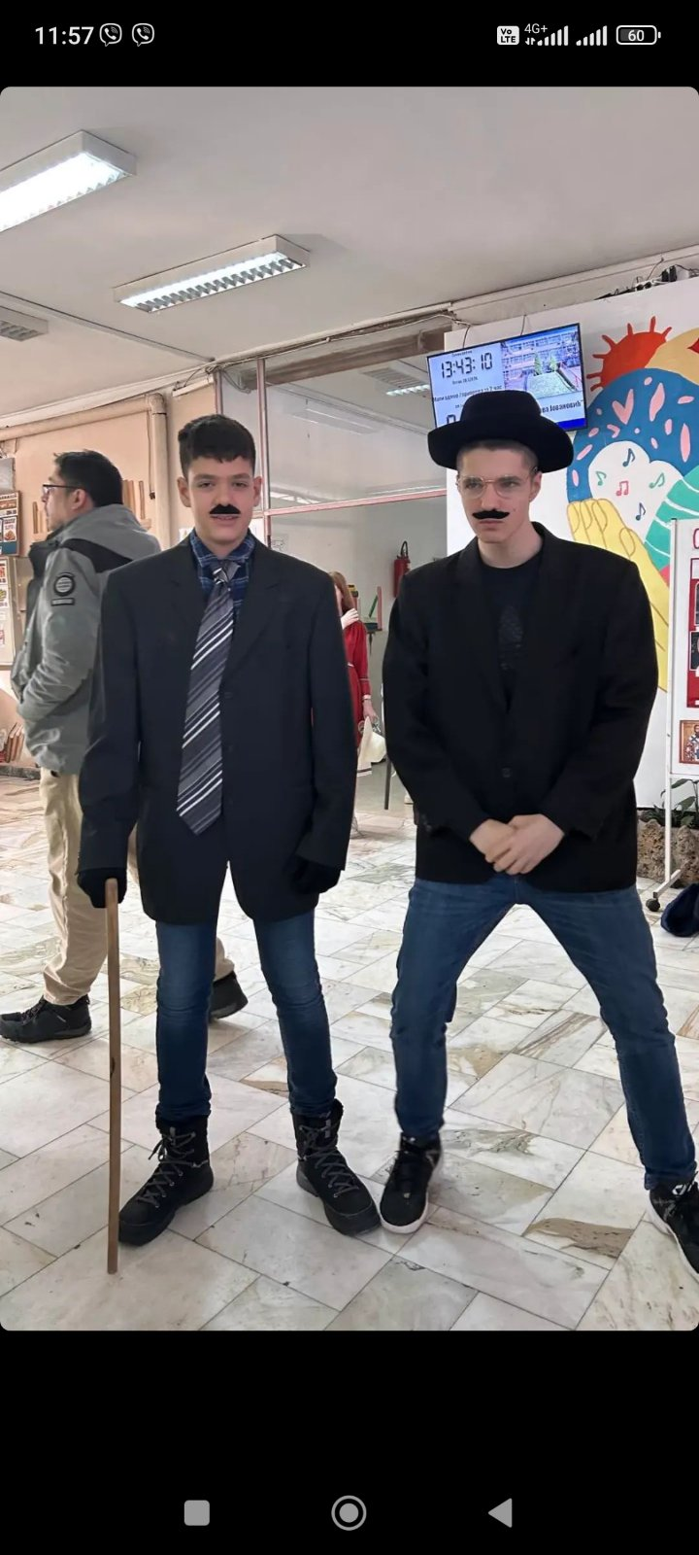
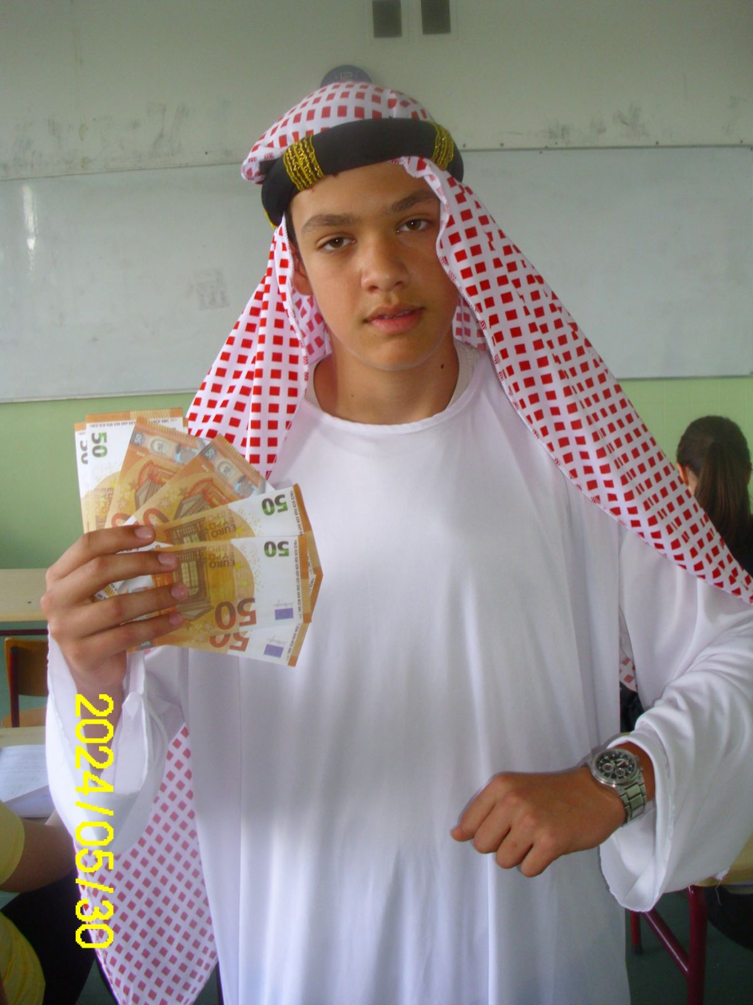
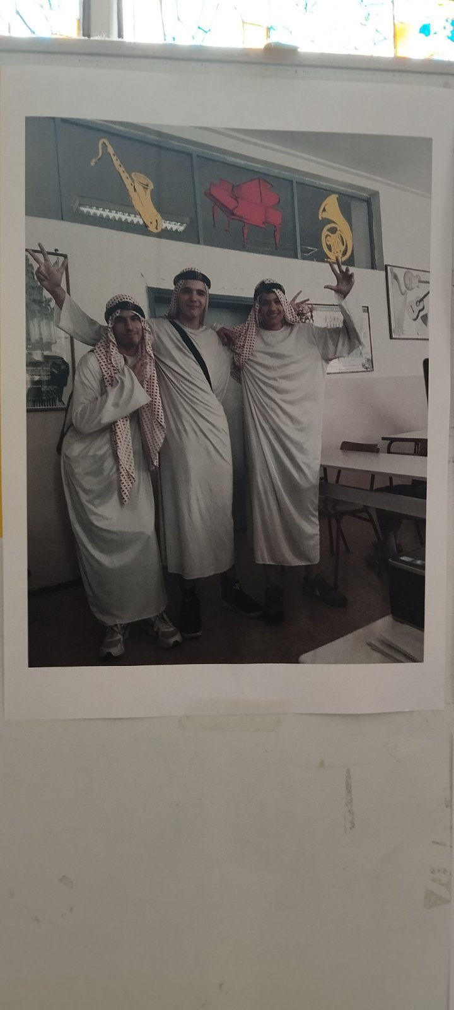
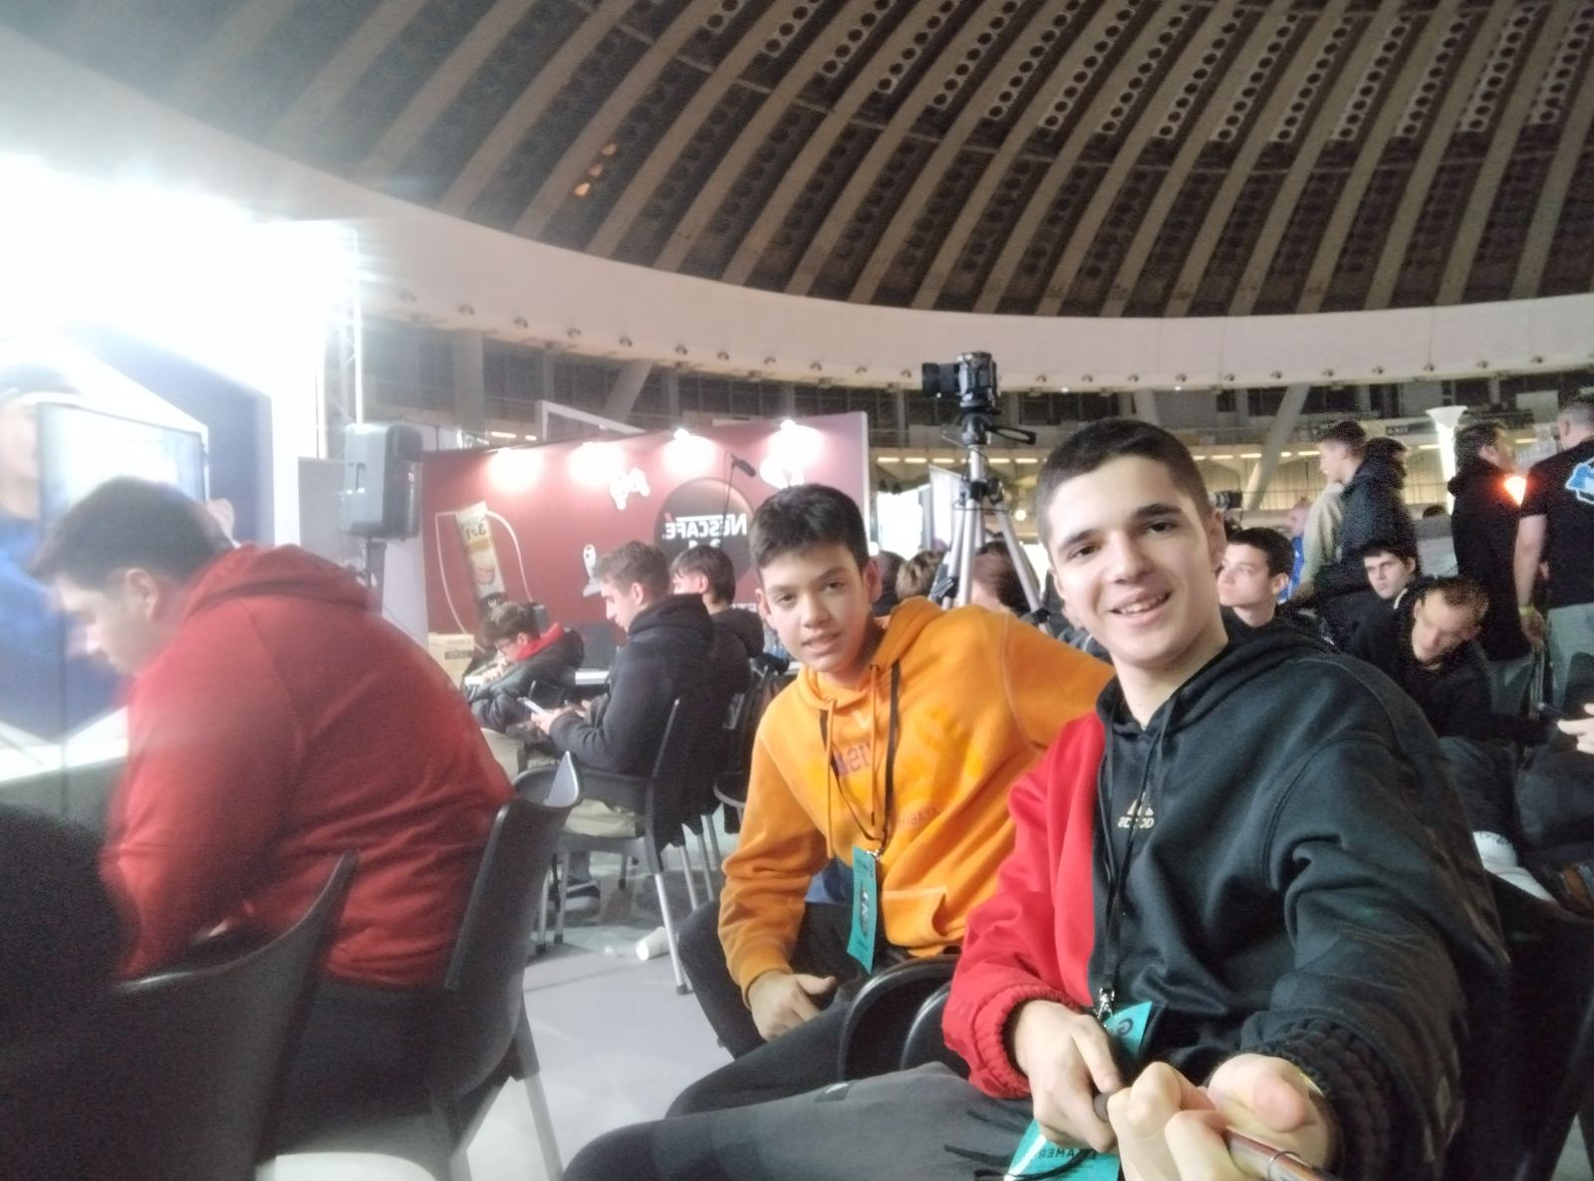
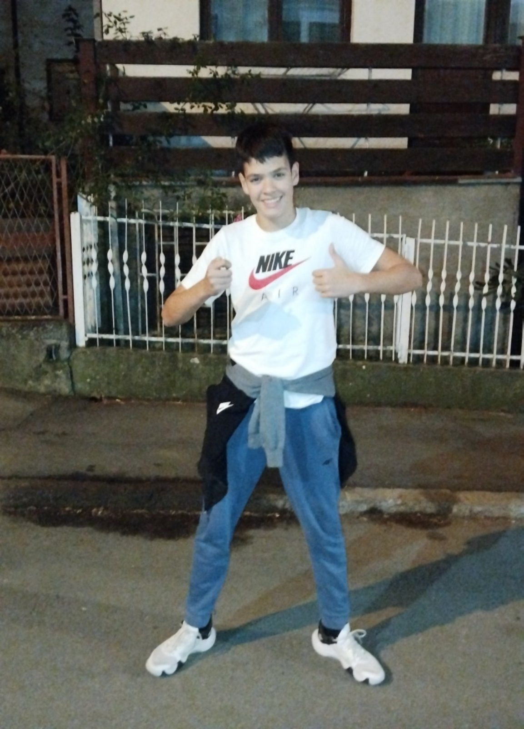
Хвала на пажњи!

